Slide 1
第37章 PPT：CARLA_ROS2桥接与车辆部署
• 要点： 第37章 CARLA-ROS2 桥接与车辆部署（2 课时）
第37章 CARLA-ROS2 桥接与车辆部署
课程：ROS2 Python 编程 · 课时：2 课时（90 分钟） · 教学方式：讲授 + 演示
本章路线：桥接架构与安装验证 → 话题映射与同步模式 → Ego Vehicle 部署 → RViz2 可视化与 TF 树 → 车辆控制接口
环境基线：Ubuntu 24.04 · ROS 2 Jazzy · CARLA 0.9.16
---
第37章 PPT：CARLA_ROS2桥接与车辆部署
第 1 / 17 页
Notes:
旁白：各位同学好，上一章我们在 CARLA 里生成了车辆和传感器，但这些数据还停留在仿真器内部。本章要架起一座桥，让传感器数据以 ROS 2 话题形式流动，之前学的 rviz2、tf2 等工具将全部派上用场。

Slide 2
本课学习目标
• 要点： 架构原理、生成流程、可视化、控制接口四条主线
1. 理解 CARLA-ROS2 Bridge 的架构原理与通信机制
2. 掌握 Bridge 的安装、验证与常见问题排障
3. 掌握 Ego Vehicle 的 Blueprint 选取与生成流程
4. 学会在 RViz2 中可视化传感器话题与 TF 树
5. 掌握车辆控制接口的使用与自动/手动模式切换
---
第37章 PPT：CARLA_ROS2桥接与车辆部署
第 2 / 17 页
Notes:
旁白：五个目标层层递进：先理解 Bridge 的架构与通信机制，再完成安装验证；随后掌握车辆的生成部署，最后落到 RViz2 可视化与控制接口这两个日常最常用的技能点上。

Slide 3
37.1.0 Bridge 安装步骤
• 要点： Bridge 从源码编译；课程安装器 setup_course.sh 固定 bridge commit 与依赖版本
# 1. 在课程仓库根目录运行安装器
bash setup_course.sh --with-carla
source ~/.config/ros2-course/env.bash
# CARLA 服务端在 Windows 主机时改用：
# bash setup_course.sh --carla-bridge-only
# 2. 验证安装
source /opt/ros/jazzy/setup.bash
source ~/carla_ws/install/setup.bash
ros2 launch carla_ros_bridge carla_ros_bridge.launch.py --show-args
# 期望：显示可用参数列表，无报错
安装器生成的环境文件设置 CARLA_HOST、CARLA_PORT、CARLA_MAP、CARLA_BRIDGE_TIMEOUT
---
第37章 PPT：CARLA_ROS2桥接与车辆部署
第 3 / 17 页
Notes:
旁白：安装环节的关键是课程安装器：它固定了 bridge 的 commit 与依赖版本，避免"能装不能跑"。验证时先看 --show-args 能否列出参数，无报错才说明安装完整。

Slide 4
安装验证清单与常见排障
• 要点： 先过验证清单，再按「原因 → 解决」定位排障
检查项 | 命令 | 预期结果
Python路径 | echo $PYTHONPATH \ | grep carla
Bridge包 | ros2 pkg list \ | grep carla
编译状态 | colcon build --packages-select carla_ros_bridge | 无错误 SUCCESS
启动参数 | ...carla_ros_bridge.launch.py --show-args | 显示参数列表
话题映射 | ros2 interface package carla_msgs | 消息类型列表
问题 | 原因 | 解决
No module named 'carla' | 未用课程 venv | source ~/.config/ros2-course/env.bash
carla_msgs 未找到 | 依赖未构建 | colcon build --packages-select carla_msgs
编译失败 | Python/Jazzy 不匹配 | Ubuntu 24.04 + Python 3.12
rosdep 找不到依赖 | 未初始化 | sudo rosdep init && rosdep update
启动后无话题 | ego vehicle 未生成 | 先运行 spawn_ego.py
derived-object-msgs 缺失 | 依赖不完整 | rosdep install --from-paths src
---
第37章 PPT：CARLA_ROS2桥接与车辆部署
第 4 / 17 页
Notes:
旁白：验证清单与排障表要配合使用：五项检查从 Python 路径到话题映射逐层确认。遇到 No module named carla 这类报错，多半是没 source 课程环境文件，先对表定位再处理。

Slide 5
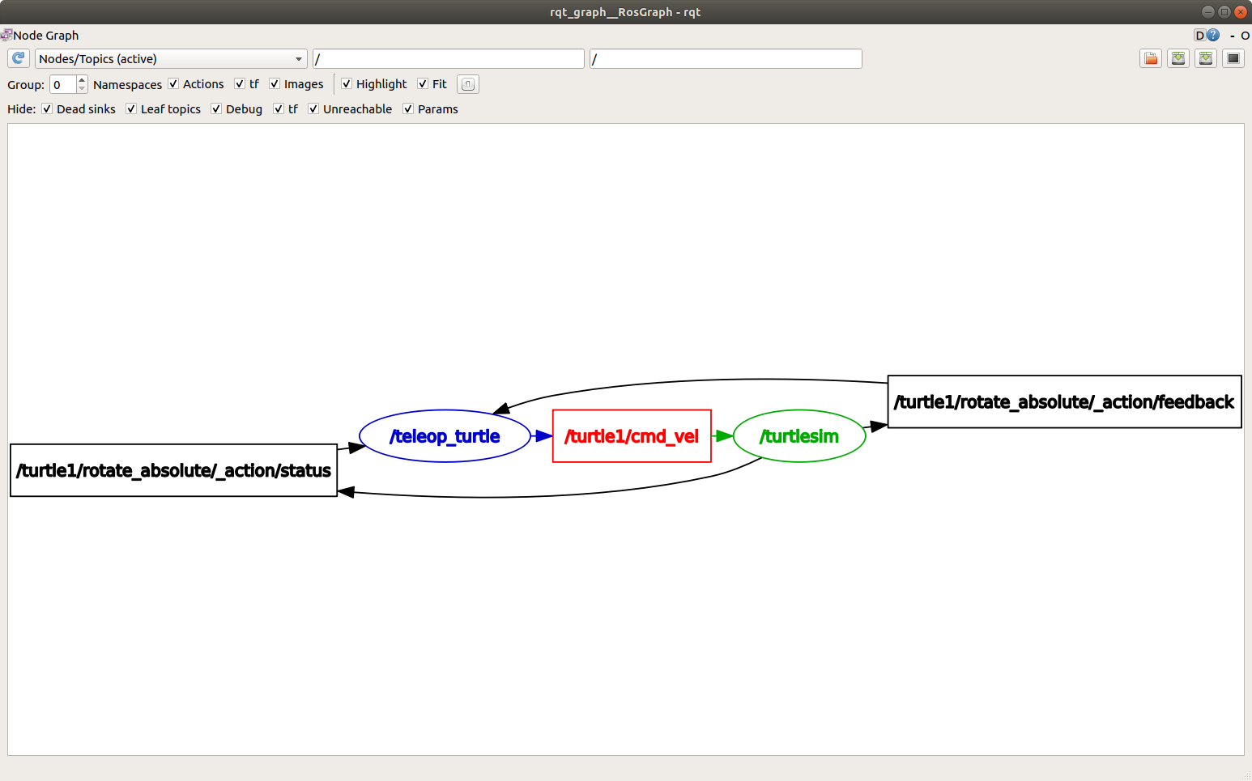
37.1.1 Bridge 工作原理
• 要点： Bridge 是连接 CARLA 与 ROS 2 的中间件：ROS 2 节点 + CARLA Python API 客户端，双向映射
┌──────────────────────────────────────────┐
│ ROS 2 生态 │
│ RViz2 · rqt_graph · 自定义控制节点 │
└───────────────────┬──────────────────────┘
│ 话题 / 服务
┌───────────────────▼──────────────────────┐
│ carla_ros_bridge 节点 │
│ 话题发布/订阅器 · CARLA Python API 客户端│
└───────────────────┬──────────────────────┘
│ TCP 2000 / 2001-2002
┌───────────────────▼──────────────────────┐
│ CARLA 仿真器 │
│ World · Vehicle · Sensor(Camera/Lidar) │
└──────────────────────────────────────────┘
官方工程纪律：role_name 必须先于 spawn 在仿真器侧注册；传感器清单静态声明，新增传感器需重启 bridge
第37章 PPT：CARLA_ROS2桥接与车辆部署
第 5 / 17 页
ROS 2 节点与话题关系图示例（rqt_graph）
---
Notes:
旁白：这张三层图是本章的纲要：上层是 RViz2 与自定义节点，中间是 Bridge，它同时扮演 ROS 2 节点和 CARLA 客户端，底层是仿真器。注意官方纪律：role_name 必须先生成再被识别。

Slide 6
37.1.2 话题映射表
• 要点： Bridge 将 CARLA 传感器数据映射为 /carla/ego_vehicle/* 下的 ROS 2 话题
CARLA 组件 | ROS 2 话题 | 消息类型 | 说明
GNSS | /carla/ego_vehicle/gnss | nav_msgs/Odometry | GPS定位
IMU | /carla/ego_vehicle/imu | sensor_msgs/Imu | 惯性测量
RGB Camera | /carla/ego_vehicle/rgb_front/image | sensor_msgs/Image | 前视图像（另有 camera_info 内参）
Depth Camera | /carla/ego_vehicle/depth_front/image | sensor_msgs/Image | 深度图像
Lidar | /carla/ego_vehicle/lidar | sensor_msgs/PointCloud2 | 点云
Radar | /carla/ego_vehicle/radar_front | ...RadarDetectionArray | 毫米波雷达
车辆状态 | /carla/ego_vehicle/vehicle_status | carla_msgs/CarlaEgoVehicleStatus | 速度、朝向
车辆控制 | /carla/ego_vehicle/vehicle_control_cmd | carla_msgs/CarlaEgoVehicleControl | 油门/刹车/转向
里程计 | /carla/ego_vehicle/odometry | nav_msgs/Odometry | 里程计
碰撞检测 | /carla/ego_vehicle/collision | carla_msgs/CarlaCollisionEvent | 碰撞事件（另有 lane_invasion）
---
第37章 PPT：CARLA_ROS2桥接与车辆部署
第 6 / 17 页
Notes:
旁白：话题映射表按传感器列出命名规律：全部挂在 /carla/ego_vehicle/ 前缀下，消息类型沿用 ROS 标准包。GNSS 用 Odometry、Lidar 用 PointCloud2，做订阅时按表选类型即可。

Slide 7
37.1.3 同步模式 vs 异步模式
• 要点： 参数 synchronous_mode 控制；数据采集必须开同步模式
特性 | 同步模式 | 异步模式
步进控制 | ROS 2 控制仿真步进 | CARLA 自主推进
时序一致性 | 严格保证 | 可能有延迟
传感器数据 | 同一时刻触发 | 各自独立触发
适用场景 | 强化学习、高精度控制 | 可视化、数据采集
性能开销 | 较高 | 较低
ros2 launch carla_ros_bridge carla_ros_bridge.launch.py \
host:="$CARLA_HOST" port:="$CARLA_PORT" town:="$CARLA_MAP" \
synchronous_mode:=True # 异步改为 False
时间同步铁律：ROS 侧必须 use_sim_time:=true，由 bridge 把 CARLA 时钟发布为 /clock；同步模式下传感器回复慢导致超时，应调大 synchronous_mode_timeout 或减少传感器，而不是关闭同步
---
第37章 PPT：CARLA_ROS2桥接与车辆部署
第 7 / 17 页
Notes:
旁白：同步与异步的核心差异在谁控制时钟。数据采集和强化学习必须用同步模式保证时序一致；配合 use_sim_time 为真，让 bridge 发布 /clock。超时应当调大 timeout，而不是关闭同步。

Slide 8
37.2.1 Blueprint 选取
• 要点： 每种车辆有唯一 Blueprint ID；用 filter 枚举、find 精确选取
import carla
client = carla.Client('localhost', 2000)
client.set_timeout(10.0)
world = client.get_world()
# 枚举所有可用车辆 Blueprint
blueprints = world.get_blueprint_library().filter('vehicle.*')
for bp in blueprints:
print(bp.id)
# 选取常用 Ego Vehicle Blueprint
vehicle_bp = world.get_blueprint_library().find('vehicle.tesla.model3')
# 或: vehicle.toyota.prius / vehicle.audi.etron
# vehicle.lincoln.mkz2017
---
第37章 PPT：CARLA_ROS2桥接与车辆部署
第 8 / 17 页
Notes:
旁白：Blueprint 选取只有两个动作：filter 模糊枚举、find 精确查找。枚举能帮我们确认车型 ID 的准确写法；选定后还能用 set_attribute 设置颜色等外观属性，就像给车辆换装。

Slide 9
37.2.2 生成流程与 Spawn Point
• 要点： 连接 → World → Blueprint → role_name → Spawn Point → spawn_actor → 传感器 → 灯光
1 连接CARLA服务器 ─► 2 获取World ─► 3 选Blueprint
▲ │
│ ▼
8 设灯光(可选) ◄─ 7 挂传感器 ◄─ 6 spawn_actor
▲ │
│ ▼
（4 设置 role_name="ego_vehicle"，5 选 Spawn Point）
spawn_points = world.get_map().get_spawn_points()
for i, sp in enumerate(spawn_points):
print(f"[{i:3d}] x={sp.location.x:.2f} y={sp.location.y:.2f}")
vehicle = world.spawn_actor(vehicle_bp, spawn_points[10])
---
第37章 PPT：CARLA_ROS2桥接与车辆部署
第 9 / 17 页
Notes:
旁白：生成流程共八步，最容易被忽略的是第五步 Spawn Point 的选取。代码先把所有出生点打印出来再选择，比盲选下标更可靠，避免车辆生成在重叠点上导致失败。

Slide 10
37.2.3 spawn_ego.py 与 role_name
• 要点： role_name 是 Bridge 识别 Ego Vehicle 的关键属性，默认管理 ego_vehicle
def spawn_ego_vehicle(world, spawn_point_index=0):
lib = world.get_blueprint_library()
vehicle_bp = lib.find('vehicle.tesla.model3')
vehicle_bp.set_attribute('role_name', 'ego_vehicle')
vehicle_bp.set_attribute('color', '255,0,0') # 红色
spawn_points = world.get_map().get_spawn_points()
if spawn_point_index >= len(spawn_points):
spawn_point_index = 0
vehicle = world.spawn_actor(vehicle_bp,
spawn_points[spawn_point_index])
return vehicle
role_name | Bridge 话题前缀 | 用途
ego_vehicle | /carla/ego_vehicle/* | 主控车辆
hero | /carla/hero/* | 第二控制车辆
vehicle_1 | /carla/vehicle_1/* | 其他受控车辆
---
第37章 PPT：CARLA_ROS2桥接与车辆部署
第 10 / 17 页
Notes:
旁白：role_name 是 Bridge 识别车辆的钥匙：设为 ego_vehicle 就映射到 /carla/ego_vehicle/ 话题族。表格给出三种常用取值，换名字就是换话题前缀，多车场景靠它区分车辆身份。

Slide 11
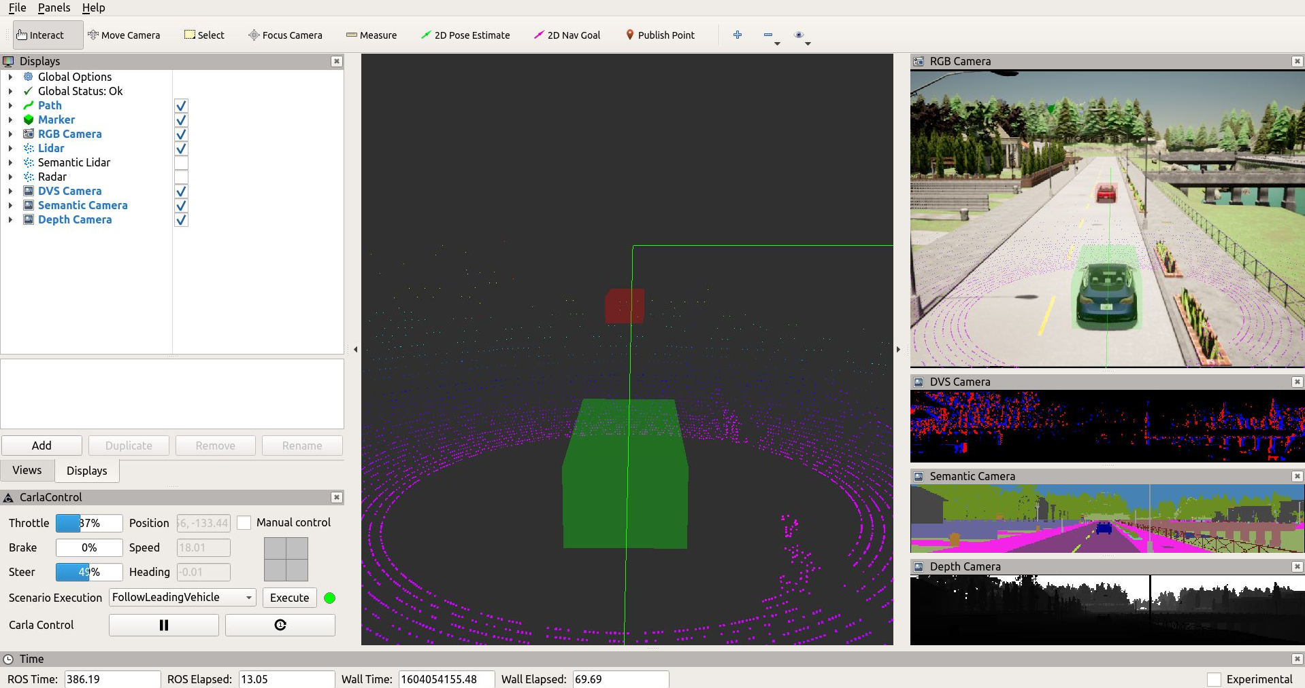
37.3.1 RViz2 传感器话题可视化
• 要点： 在 RViz2 中添加 Image / PointCloud2 / Odometry / TF 显示，即可观察 CARLA 传感器数据
显示类型 | 话题 | 说明
Image | /carla/ego_vehicle/rgb_front/image | 前视RGB图像
PointCloud2 | /carla/ego_vehicle/lidar | 激光雷达点云
Odometry | /carla/ego_vehicle/odometry | 车辆路径
TF | /tf | 坐标变换树
Axes | 固定坐标系 map | 坐标轴参考
rviz2 -d src/carla_ros_bridge/rviz/carla_bridge.rviz
官方 ros-bridge 仓库的 RViz 自动驾驶演示（AD Demo）
第37章 PPT：CARLA_ROS2桥接与车辆部署
第 11 / 17 页
---
Notes:
旁白：RViz2 里加四类显示：Image 看相机、PointCloud2 看雷达、Odometry 看轨迹、TF 看坐标关系。图片展示了官方 AD 演示的效果，配置文件直接用仓库提供的 carla_bridge.rviz 即可。

Slide 12
37.3.2 TF 树结构
• 要点： Bridge 以 role_name 为 TF 前缀发布 map → odom → ego_vehicle → 各传感器 frame
map
└── odom
└── ego_vehicle
├── ego_vehicle/rgb_front
├── ego_vehicle/lidar
├── ego_vehicle/imu
└── ego_vehicle/gnss
ros2 run tf2_tools view_frames.py
evince frames.pdf # 查看生成的 TF 树 PDF
官方要点：先用 view_frames 核对父子关系再谈传感器融合；推荐用 launch 文件统一管理 vehicle + sensors 的生成，保证话题、TF 与控制接口同时就绪
---
第37章 PPT：CARLA_ROS2桥接与车辆部署
第 12 / 17 页
Notes:
旁白：TF 树的父子关系必须记牢：map 到 odom 由系统维护，ego_vehicle 下挂载各传感器 frame。做传感器融合前先用 view_frames 生成 PDF 核对，树结构不对，融合结果必然出错。

Slide 13
37.4.1/2 控制消息与手动控制节点
• 要点： 控制指令经 /carla/ego_vehicle/vehicle_control_cmd 下发，类型 carla_msgs/CarlaEgoVehicleControl
# CarlaEgoVehicleControl.msg
float32 throttle # 油门 [0.0, 1.0]
float32 brake # 刹车 [0.0, 1.0]
float32 steer # 转向 [-1.0, 1.0] 负=左 正=右
bool hand_brake # 手刹
bool reverse # 倒车
bool manual_gear_shift / int32 gear
class ManualControlNode(Node):
def __init__(self):
super().__init__('manual_control_node')
self.pub = self.create_publisher(
CarlaEgoVehicleControl,
'/carla/ego_vehicle/vehicle_control_cmd', 10)
def send_control(self, throttle=0.0, brake=0.0, steer=0.0):
cmd = CarlaEgoVehicleControl()
cmd.throttle, cmd.brake, cmd.steer = throttle, brake, steer
cmd.hand_brake = cmd.reverse = False
self.pub.publish(cmd)
第37章 PPT：CARLA_ROS2桥接与车辆部署
第 13 / 17 页
---
Notes:
旁白：控制消息五个字段各有限制：油门刹车在 0 到 1 之间，转向正负 1 且负值向左。右侧节点模板给出标准写法：创建发布器、填字段、publish，三步即可手动控车。

Slide 14
37.4.3/4 模式切换与键盘控制
• 要点： 通过 enable_autopilot 服务切换自动/手动；键盘节点按步长增减控制量
# 启用自动驾驶（禁用改 data: false）
ros2 service call /carla/ego_vehicle/enable_autopilot \
std_srvs/srv/SetBool "{data: true}"
按键 | 控制指令 | 值
W / S | 油门/刹车增加 | +0.05
A / D | 左/右转向 | ∓0.05
Space | 手刹/急停 | brake=1.0
R | 倒车切换 | reverse toggle
P | 自动驾驶切换 | autopilot toggle
官方提醒：由 autopilot 切回手动瞬间，先把 throttle/brake 平滑归零再接本地控制，否则车辆会以切换前的油门冲出去
---
第37章 PPT：CARLA_ROS2桥接与车辆部署
第 14 / 17 页
Notes:
旁白：模式切换用 enable_autopilot 服务完成，注意切回手动时要先平滑归零再接本地控制，否则车辆会带着切换前的油门冲出去。键盘控制表给出各键步长，实测时逐步体会。

Slide 15
本章要点
• 要点： 双向映射是核心，部署流程与控制接口是技能落点
1. Bridge 作为 ROS 2 节点经 CARLA Python API 与仿真器通信，实现数据与控制的双向映射
2. 安装靠 setup_course.sh 固定版本；按验证清单与排障表确认 carla_msgs、编译与启动参数
3. 传感器数据映射为 /carla/ego_vehicle/* 话题；数据采集必须同步模式 + use_sim_time:=true
4. Ego Vehicle 部署：Blueprint 选取 → role_name 设置 → Spawn Point 确定 → spawn_actor
5. RViz2 订阅传感器话题可视化，TF 树以 role_name 为前缀组织坐标关系
6. 控制接口支持手动（vehicle_control_cmd）与自动驾驶（enable_autopilot 服务）动态切换
---
第37章 PPT：CARLA_ROS2桥接与车辆部署
第 15 / 17 页
Notes:
旁白：六条要点回顾全章：双向映射是 Bridge 的本质，安装验证与排障是工程基本功，话题与 TF 是数据视角，部署流程与控制接口是操作视角。两条线合起来才完整。

Slide 16
练习题
• 要点： 覆盖安装验证、部署流程、可视化与控制四类技能
1. 运行安装验证清单中的五项检查，记录 ros2 interface package carla_msgs 的输出
2. 编写脚本枚举所有 vehicle.* Blueprint，并打印每个的 role_name 推荐值
3. 修改 spawn_ego.py：以 role_name="hero" 生成第二辆车，观察话题前缀变化
4. 在同步模式下启动 bridge，用 ros2 topic hz 对比 RGB 图像与 Lidar 点云的频率
5. 用 view_frames 生成 TF 树 PDF，画出 map → ego_vehicle/rgb_front 的完整链路
6. 实现键盘控制节点：按 W/S/A/D 增减控制量，按 P 切换自动驾驶并验证车辆行为
---
第37章 PPT：CARLA_ROS2桥接与车辆部署
第 16 / 17 页
Notes:
旁白：六道练习覆盖安装、枚举、多车、频率对比、TF 树与键盘控制。第三题改 role_name 观察话题前缀变化，能直观验证 Bridge 的识别机制；第六题注意模式切换的平滑处理。

Slide 17
下章预告
• 要点： 第38章 多传感器套件与数据采集
第38章 多传感器套件与数据采集
• 在 Ego Vehicle 上挂载完整传感器套件（相机、Lidar、GNSS/IMU、Radar）
• 传感器标定与多传感器数据的时间同步
• 使用 rosbag2 录制与回放传感器数据
• 为后续感知与建图章节准备数据集
课后任务：保持本章 bridge 环境可用，预读第38章讲义
第37章 PPT：CARLA_ROS2桥接与车辆部署
第 17 / 17 页
Notes:
旁白：桥接打通后，下一章要为车辆挂满传感器：相机内参标定、LiDAR 点云、GNSS/IMU 数据形态都会展开，最后用 rosbag2 录制数据集，为感知与建图章节做准备。

